Slide 1
成為聖靈的衣服
Clothes of the Holy Spirit
金京來博士 Kyungrae Kim, Ph.D.

Slide 2
“感動”- 常用於表達聖靈與人的關係（新約）
-馬太 22:43 耶穌說：「這樣，大衛被聖靈感動
(in Spirit - ἐν πνεύματι) ，怎麼還稱他為主，說：
-路加 2:27 他受了聖靈的感動 (ἐν τῷ πνεύματι - in the Spirit) ，
進入聖殿，正遇見耶穌的父母抱著孩子進來，要照律法的規矩辦理。
-使徒行傳 21:4 找著了門徒，就在那裡住了七天。他們被聖靈感動 (διὰ τοῦ
πνεύματος - through the Spirit) ，對保羅說：「不要上耶路撒冷去。」
-帖前 5:19 不要消滅聖靈的感動.
-彼後 1:21 因為預言從來沒有出於人意的，乃是人被聖靈感動 (ὑπὸ πνεύματος
ἁγίου φερόμενοι - ^{ESV} as they were carried along by the Holy Spirit) ，說出神的話來。
-啟示錄 1:10 當主日，我被聖靈感動 (ἐγενόμην ἐν πνεύματι - I was in Spirit) ，
聽見在我後面有大聲音如吹號，說：
-啟示錄 4:2 我立刻被聖靈感動 (ἐγενόμην ἐν πνεύματι - I was in Spirit) ，
見有一個寶座安置在天上，又有一位坐在寶座上。

Slide 3
“聖靈降臨在人們身上”的表達（舊約）
1) 在裡頭 (In, Within): Genesis 41:38 法老對臣僕說：
「像這樣的人，有神的靈在他裡頭，我們豈能找得著呢？」
^{ESV} …….. a man like this, in whom is the Spirit of God? (ר֥וּחַ אֱלֹהִ֖ים בּֽוֹ)
2) 充滿 (to Fill): Exodus 31:2-3 (= 35:30-31)看哪 …… 比撒列，我已經提他的名召他。
我也以我的靈充滿了他，使他有智慧，有聰明，有知識，能做各樣的工，
3) 身上 (On, Upon): Numbers 11:17我要在那裡降臨，與你說話，也要把降於你身上的靈分賜他們，他們就和你同當這管百姓的重任，免得你獨自擔當。 …… / ^{ESV} …… the Spirit that is on you and put it on them (מִן־הָר֛וּחַ אֲשֶׁ֥ר עָלֶ֖יךָ וְשַׂמְתִּ֣י עֲלֵיהֶ֑ם)
-Judges 11:29耶和華的靈降在耶弗他身上，他就經過基列和瑪拿西 ………
4) 降在~身上, 附著, 衝進 (Descend Upon, Attach, Rush צלח ): -Judges 14:6 耶和華的靈大大感動參孫，他雖然手無器械，卻將獅子撕裂，如同撕裂山羊羔一樣 ……. / -1 Samuel 16:13 撒母耳就用角裡的膏油，在他諸兄中膏了他。從這日起，耶和華的靈就大大感動大衛 ……. / ^{ESV} ……. And the Spirit of the LORD rushed upon David (וַתִּצְלַ֤ח רֽוּחַ־יְהוָה֙ אֶל־דָּוִ֔ד) ……
*在希伯來原文中，“聖靈”是主體，人是客體（出埃及記 31:3; 35:31中，主語是“神”）.

Slide 4
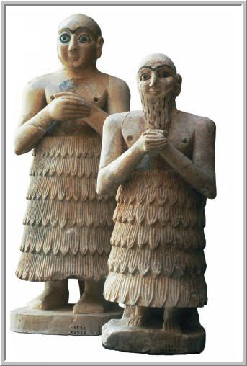
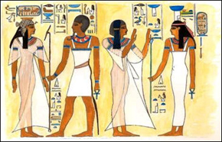
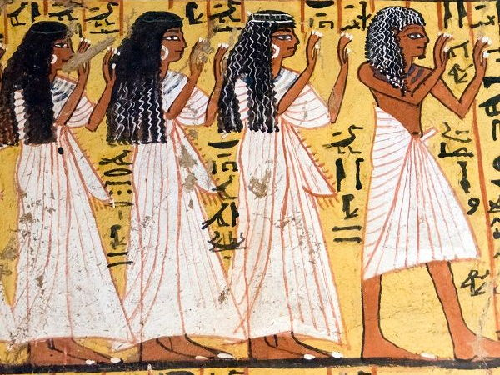
人類首件衣服
-創 2:25 當時夫妻二人赤身露體，並不羞恥。
-創 3:7他們二人的眼睛就明亮了，才知道自己是赤身露體，便拿無花果樹的葉子為自己編做裙子。
-創 3:21耶和華 神為亞當和他妻子用皮子做衣服給他們穿。

Slide 5
聖經原文中的“穿（衣服）”(‘To Clothe, Wear’)
希伯來文 לָבַשׁ / 希臘文 ἐνδύω
1) 字面上的意思 (literally) – Genesis 3:21 (第一次出現)
-Genesis 28:20 雅各許願說:神若與我同在 …..又給我食物吃，衣服穿.
2) 比喻地 (隱喻 metaphor)
-Isaiah 61:10 我因耶和華大大歡喜；我的心靠神快樂。因他以拯救為衣給我穿上，
以公義為袍給我披上，好像新郎戴上華冠，又像新婦佩戴妝飾。
-Psalm 104:1 我的心哪，你要稱頌耶和華！耶和華我的神啊，你為至大！
你以尊榮威嚴為衣服，
-Psalm 35:26 願那喜歡我遭難的一同抱愧蒙羞！願那向我妄自尊大的
披慚愧，蒙羞辱！ (^{NKJ} …….. be clothed with shame and dishonor)
-Romans 13:14 總要披戴主耶穌基督，不要為肉體安排，去放縱私慾。
-Galatians 3:27 你們受洗歸入基督的都是披戴基督了。
-Ephesians 4:24 並且穿上新人；這新人是照著神的形像造的，有真理的仁義和聖潔。

Slide 6
聖靈像衣服一樣穿(包裹)著人們: 1) 基甸
*特殊的表達方式: 像衣服一樣聖靈穿著人們
*在聖靈與人的關係中，前者是主體，後者是客體
-士師記 6:32-34. 32 所以當日人稱基甸為耶路巴力，意思說：
「他拆毀巴力的壇，讓巴力與他爭論。」
33 那時，米甸人、亞瑪力人，和東方人都聚集過河，在耶斯列平原安營。
34 耶和華的靈降在基甸身上，他就吹角；亞比以謝族都聚集跟隨他。
-Judges 6:34 ‎^{ESV} But the Spirit of the LORD clothed (לָבְשָׁ֖ה) Gideon, and he sounded the trumpet, and the Abiezrites were called out to follow him.

Slide 7
聖靈像衣服一樣穿(包裹)著人們: 2) 亞瑪撒
代上 12:16-18. 16又有便雅憫和猶大人到山寨大衛那裡。
17大衛出去迎接他們，對他們說：「你們若是和和平平地
來幫助我，我心就與你們相契；你們若是將我這無罪的人賣在敵人手裡，
願我們列祖的神察看責罰。」18 那時神的靈感動那三十個勇士的首領亞瑪撒，他就說：大衛啊，我們是歸於你的！耶西的兒子啊，我們是幫助你的！
願你平平安安，願幫助你的也都平安！因為你的神幫助你。大衛就收留他們，立他們作軍長。
-1 Chronicles 12:18 ‎^{ESV} Then the Spirit clothed (לָבְשָׁ֗ה) Amasai, chief of the thirty, and he said, "We are yours, O David, and with you, O son of Jesse! Peace, peace to you, and peace to your helpers! For your God helps you." …….

Slide 8
聖靈像衣服一樣穿(包裹)著人們: 3) 撒迦利亞
代下 24:20-22. 20 那時，神的靈感動祭司耶何耶大的兒子
撒迦利亞，他就站在上面對民說：「神如此說：你們為何干犯
耶和華的誡命，以致不得亨通呢？因為你們離棄耶和華，所以他也離棄你們。」 21眾民同心謀害撒迦利亞，就照王的吩咐，在耶和華殿的院內用石頭打死他。 22 這樣，約阿施王不想念撒迦利亞的父親耶何耶大向自己所施的恩，殺了他的兒子。撒迦利亞臨死的時候說：「願耶和華鑒察伸冤！」
-2 Chronicles 24:20 ^{ESV} Then the Spirit of God clothed (לָֽבְשָׁה֙) Zechariah the son of Jehoiada the priest, and he stood above the people, and said to them, "Thus says God, …….

Slide 9
成為聖靈的衣服來生活
路加福音 24:49 我要將我父所應許的降在你們身上，
你們要在城裡等候，直到你們領受從上頭來的能力。
^{ESV} And behold, I am sending the promise of my Father upon you.
But stay in the city until you are clothed with power from on high.
(ἕως οὗ ἐνδύσησθε ἐξ ὕψους δύναμιν)
-如果沒有人穿衣服，衣服就無法獨自移動（領受聖靈）
-聖靈只穿乾淨的衣服（瓦器裡的寶貝）
Cf. 林後 4:7我們有這寶貝放在瓦器裡，要顯明這莫大的能力是出於神，不是出於我們。

Slide 10
民數記 6:24-26
願耶和華賜福給你,保護你.
願耶和華使他的臉光照你,賜恩給你.
願耶和華向你仰臉,賜你平安.
‎ יְבָרֶכְךָ יְהוָה וְיִשְׁמְרֶךָ׃ Numbers 6:24-26
יָאֵר יְהוָה פָּנָיו אֵלֶיךָ וִיחֻנֶּךָּ׃
‎יִשָּׂא יְהוָה פָּנָיו אֵלֶיךָ וְיָשֵׂם לְךָ שָׁלוֹם׃

